Slide 1
机器学习第二讲
机器学习的关键应用
卢志茂

Slide 2
机器学习相关的概念
算法
计算机指令的序列
描述计算机解决问题的过程
与“方法”在概念上有联系也有区别
模型
“模” + “型”
对客观实在和现象的一般性描述
自然语言
图形图像
数学表达式

Slide 3
机器学习相关的概念
数据挖掘 Data Mining
机器学习方法在达数据库中的应用称为数据挖掘
关联性分析
聚类
分类
预测（回归分析）
信息过滤
信息抽取

Slide 4
机器学习相关的概念
模式识别 Pattern Recognition
什么是模式（pattern）
一种认识的结果
非此即彼的概括
对应一个实体的类别
识别的效果依赖于分类模型的种类和模型的训练
分类模型的训练就是一种机器学习过程

Slide 5
机器学习的本质
机器学习是一种算法
最终落实到算法
是输入与输出的一种映射
类似于函数关系
Y = f(X)
不同的映射方法体现了不同的学习思想和实现过程

Slide 6
机器学习的本质
机器学习的评价
时间复杂度和空间复杂度
这是对算法的基本要求
分类或者预测的精度
这是对机器学习的基本要求

Slide 7
机器学习的经典应用
学习关联性
关联性
多个事件之间的关联
关联规则（association rule）
体现一种统计学生的条件概率
P(Y|X)
举例：购物篮分析（basket analysis）
关联性分析是数据挖掘的重要任务之一

Slide 8
机器学习的经典应用
分类（1）
机器学习在分类上得到了十分普遍的应用
在统计学中分类被称为判别式分析（discriminant analysis）
在工程应用上称为模式识别
分类一般过程
定义模式
建立分类模型
用已知样本模型进行训练（机器学习过程）
对未知数据进行识别

Slide 9
机器学习的经典应用
分类（2）
常见的分类任务
信用评分（credit scoring）
光学字符识别（Optical Character Recognition，OCR）
人脸识别（face recognition）
医学诊断（medical diagnosis）
语音识别（speech recognition）

Slide 10
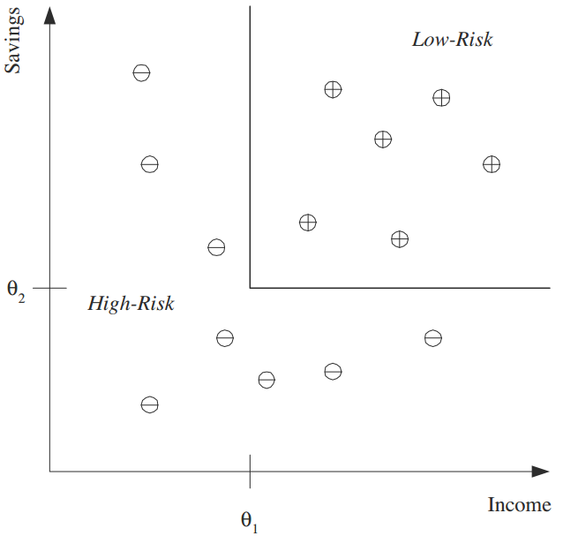
机器学习的经典应用
信用评分的实例

Slide 11
机器学习的经典应用
分类（3）
常见的分类任务
自然语言处理（Natural Language Processing，NLP）
机器翻译（machine translation）
生物测定学（biometrics）
面部、指纹、虹膜、静脉、手掌、嗓音、步态等等
知识抽取（Knowledge extraction）
从数据中学习规则
一种对数据进行解释的简单模型

Slide 12
机器学习的经典应用
分类（4）
常见的分类任务
压缩（compression）
用规则拟合数据
规则是对数据更加简单的解释
用规则编码降低存储空间
孤点或离群点检测（outlier detection）
不符合规则的例外
入侵检测（异常行为，例如诈骗）

Slide 13
机器学习的经典应用
回归分析 regression analysis（1）
定义
确定两种或两种以上变量间相互依赖的定量关系
机器学习的输出是数值
例如二手车价格预测
y = a₁x + a₂
y = g(x|Θ)
也可以是二阶或者更高阶的多项式

Slide 14
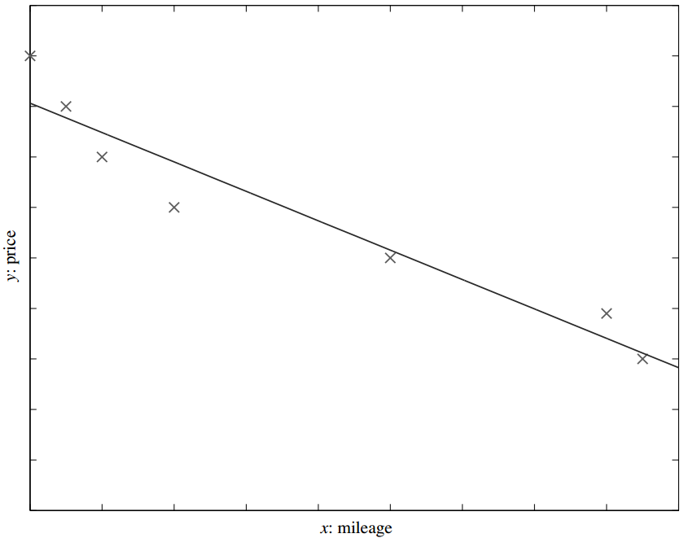
训练数据及其线形拟合函数

Slide 15
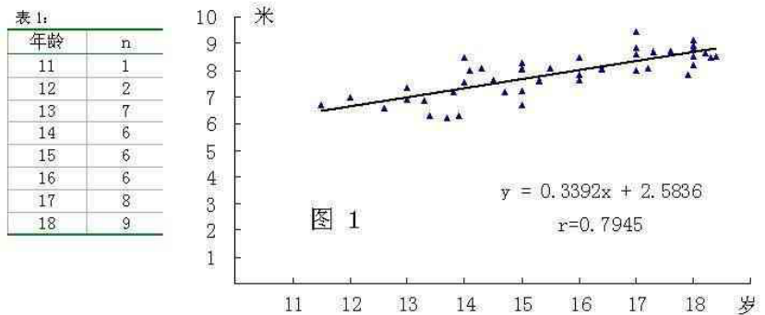
三级跳远成绩与年龄之间关系的拟合函数

Slide 16
机器学习的经典应用
回归分析 （2）
回归和分类都是有监督的机器学习
常见应用实例
商品价格预测
机器人导航、自动汽车导航

Slide 17
机器学习的经典应用
无监督学习 （1）
学习过程没有任何指导
输入的学习样本没有任何先验知识
统计学中称之为密度估计（density estimation）
数据挖掘中称之为聚类（clusting）
密度估计的常用方法也是聚类

Slide 18
机器学习的经典应用
无监督学习 （2）
为什么可以学习？
输入空间存在某种结构，数据之间存在着关系，使得特定的模式比其它模式出现的概率高
定义数据之间的距离
例如：欧氏距离 马氏距离 汉明距离 曼哈顿距离
把距离近的分进同一个簇(Class)或者分组(Group)
类内距离相对最小，类间距离相对最大

Slide 19
机器学习的经典应用
无监督学习 （3）
聚类的常见应用（1）
客户市场划分customer segmentation
客户关系管理customer relationship management
孤点检测
但数据点
超小簇

Slide 20
机器学习的经典应用
无监督学习 （4）
聚类的常见应用（2）
图像压缩 image compression
文本聚类document clustering
生物信息学
蛋白质的结构域（motif）可能对应于其所表征的序列内部结构和功能
类比：氨基酸是字母，蛋白质是句子，结构域就像单词，即具有特别意义、频繁出现在不同句子中的字母串
用聚类学习蛋白质的结构域

Slide 21
机器学习的经典应用
增强学习 reinforcement learning（1）
定义：
通过学习选择能达到其目标的最优动作
从环境到行为映射的学习，以使奖励信号(强化信号)函数值最大
单个动作不重要，重要的是策略
即达到目标的正确动作的序列

Slide 22
机器学习的经典应用
增强学习 （2）
应用实例：
棋牌类游戏
常见的象棋、围棋、国际象棋、麻将、扑克牌等
用于目标搜索的机器人导航
部分可观测partially observable
有时要多智能体（multiple agents）协同操作

Slide 23
对“机器学习” 的深入理解（1）
生命体具有通过进化实现自我完善的能力
机器只能依靠它的创造者进行改造和革新
机器学习的目标不是理解人类和动物学习的过程，而是被人类用来构建各种应用系统

Slide 24
对“机器学习” 的深入理解（2）
人类的归纳（induction）学习可以应用到机器学习上
对观测数据的一种解释和描述（模型的构建）
从特殊到一般的过程（发现内在的规律）
数据（训练样本、学习的源）量巨大、人力成本高昂

Slide 25
对“机器学习” 的深入理解（3）
知识的表示至关重要
更好地解决机器学习的输入问题
传统的机器学习方法随着计算机计算速度的提高和存储空间的增大，学习能力已经今非昔比
所谓的智能看来不是源于某些稀奇古怪的共识，而是源于简单、直截了当的算法的耐心以及近乎蛮力的使用
简单是一种美（大道至简）
复杂的描述说明距离真相（真理）还很遥远

Slide 26
the END

